Slide 1
C++基础
数据结构与算法特训
前导语言课

Slide 2
第3课 循环结构（第1讲）
在实际生活中，经常会将同一件事情重复做很多次，在C++语言中，也经常需要重复执行同一代码块，这时就需要使用循环结构。
循环结构
for
while
do while

Slide 3
目录
第3课 循环结构
continue
for
break

Slide 4
for语句

Slide 5
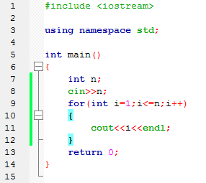
实例1
输入一个整数n，输出1～n的所有整数。

Slide 6
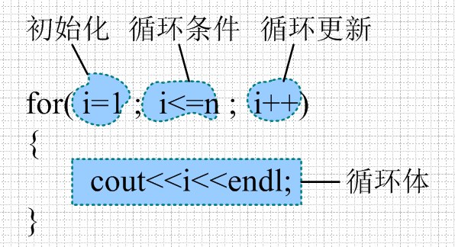
for语句

Slide 7
调试程序
工具》编译选项》代码生成/优化》连接器 然后在”产生调试信息“那里吧no改为yes
设置断点
点击菜单 运行-调试，按F5也是可以的，或者点击工具栏上的那个 √ 也是可以开始调试的。叉号是停止调试。
设置需要监控的对象
单步运行

Slide 8
调试程序
下一步，是单步执行，但是不进入子函数。
单步进入，单步执行，进入子函数。
跳过和跳过函数很明白了。
下一条语句，在汇编代码就可以看到，是逐句执行汇编代码
进入语句，也是在汇编代码中可以看到，也是逐句执行汇编代码。但是他与 下一步语句 区别是，下一条语句不会进入到系统调用，比如标准库的汇编代码，但是 进入语句 会进入标准库的汇编代码。

Slide 9
break语句
break语句是指直接跳出所在的循环。

Slide 10
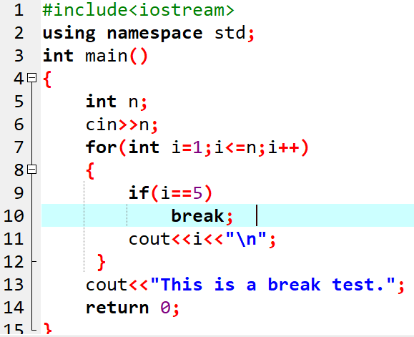
实例2
输入一个整数n，输出1～n的所有整数，遇到5时停止。

Slide 11
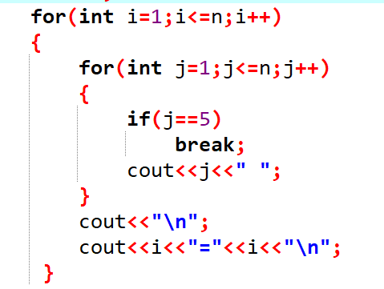
实例3
break语句是指直接跳出所在的循环。
输入一个整数n，输出n行1～n的整数（其中， 输出1～n的整数时遇到5停止）。

Slide 12
continue语句
continue语句是指直接执行下一次循环。

Slide 13
实例4
输入一个整数n，输出1～n的所有整数，遇到偶数时不输出。
#include <iostream>
using namespace std;
int main(void)
{
int num;
cin >> n;
for(int i = 1; i <= n; i++)
{
if(i %2 == 0)
continue;
cout << i << endl;
}
return 0;
}

Slide 14
实例5
输入一个整数n（0<n<10），输出n! 。
#include <iostream>
using namespace std;
int main(void)
{
int n;
int factorial = 1;
cin >> n;
for(int i = 1; i <= n; i++)
factorial *= i;
cout << n << "! = " << factorial << endl;
return 0;
}

Slide 15
实例6
输出斐波那契数列第100项（ F(1)= F(2)= 1； F(N)= F(N-1) + F(N-2) ）。
#include <iostream>
using namespace std;
int main(void)
{
long long fib[101];
fib[1] = fib[2] = 1;
for(int i = 3; i <= 100; i++)
fib[i] = fib[i-1] + fib[i-2];
cout << "fib[100] = " << fib[100] << endl;
return 0;
}

Slide 16
作业1
打印出1-100之间的整数，要求隔三个数输出一个数。例如1 5 9 . . .。
输入一个字符串，将其倒序输出。
打印100-999中所有的水仙花数。水仙花数是指一个n位数（n ≥ 3），它的每个位上的数字n次幂之和等于本身。例如，3位数153是水仙花，各位数字的立方和1³+5³+3³=153。

